Slide 1
Mavzu: Fanning maqsadi
va vazifalari

Slide 2
«Jahon iqtisodiy-ijtimoiy geografiyasi» fanida asosiy e’tibor quyidagi vazifalaming yechimini topishga qaratilgan:
Jahon siyosiy xaritasining shakllanishi va uning o’zgarishlarini ifodalovchi qonuniyatlarni tavsiflash
Jahon tabiiy resurslarining hududiy taqsimlanishiga xos xususiyatlarni aniqlash, ulardan foydalanishning hozirgi holatini tahlil etish va xulosalash
Jahon aholisining soni, dinamikasi, joylashishi va tarkibiga oid qonu­niyatlarni tadqiq etish
Fan-texnika inqilobining jahon xo‘jaligiga ko‘rsatgan ta’sirini tavsiflash
Jahon xo’jaligining tarmoqlar tarkibi shakllanishi va o’zgarishiga xos jihatlarini aniqlash
Yevropa, Osiyo regionlari va davlatlarining, shu jumladan O’zbekiston Respublikasiga qo‘shni davlatlarning jahon iqtisodiy va siyosiy hamjamiyatida egallagan o‘rinlarini iqtisodiy-geografik nuqtayi nazardan baholash
Afrika regionlari tabiiy resurslari, aholisi va xo’jaligiga xos xususiyatlarni aniqlash
Avstraliya va Okeaniyani, Shimoliy Amerika va Janubiy Amerika davlatlarini iqtisodiy-geografik nuqtayi nazardan tahlil qilish

Slide 3
Mavzu: Jahon siyosiy
xaritasi

Slide 4
JAHON SIYOSIY XARITASINING SHAKLLANISHI
XX asr 80-yillarning so’ngi 90-yillarning boshlarida
Germaniya davlatining tashkil etilishi
Yugoslaviya Sotsialistik Federativ Respublikasi
Xorvatiya
Chexoslovakiya
Sloveniya
Makedoniya
Chexiya
Slovakiya
Bosniya va Gersegovina
Serbiya
Chernogoriya

Slide 5
SOBIQ ITTIFOQNING PARCHALANISHI
Litva
Armeniya
Latviya
Ozarbayjon
Estoniya
Qozog’iston
Rossiya Federatsiyasi
Qirg’iziston
Ukraina
Tojikiston
Belarus
Turkmaniston
Moldova
O’zbekiston
Gruziya

Slide 6
Keyingi yillardagi o’zgarishlar:
(1997 – yil 1 – iyulda) Buyuk Britaniya mustamlakasi Gonkong (Syangan) ning, keyinchalik (1999-yil dekabr oyida) Portugaliya mustamlakasi Makao (Aomin) ning Xitoy Xalq Respublikasi tarkibiga kirishi
2000 – yilda esa BMT tomonidan Indoneziya tarkibida bo’lgan Sharqiy Timorga alohida maqom berilishi
2008-yilda Chernogoriyani Serbiya va Chernogoriya Federatsiyasidan chiqib mustaqillikka erishishi
2011-yilda Janubiy Sudanning Sudan tarkibidan ajralib chiqdi

Slide 7
Hozirgi vaqtda dunyo siyosiy xaritasida 227 ta mamlakat bo’lib shulardan
149 ta respublika
45 ta monarxiya
9 ta mustamlaka
21 ta boshqa shakldagi
3 ta maqomi noma’lum

Slide 8
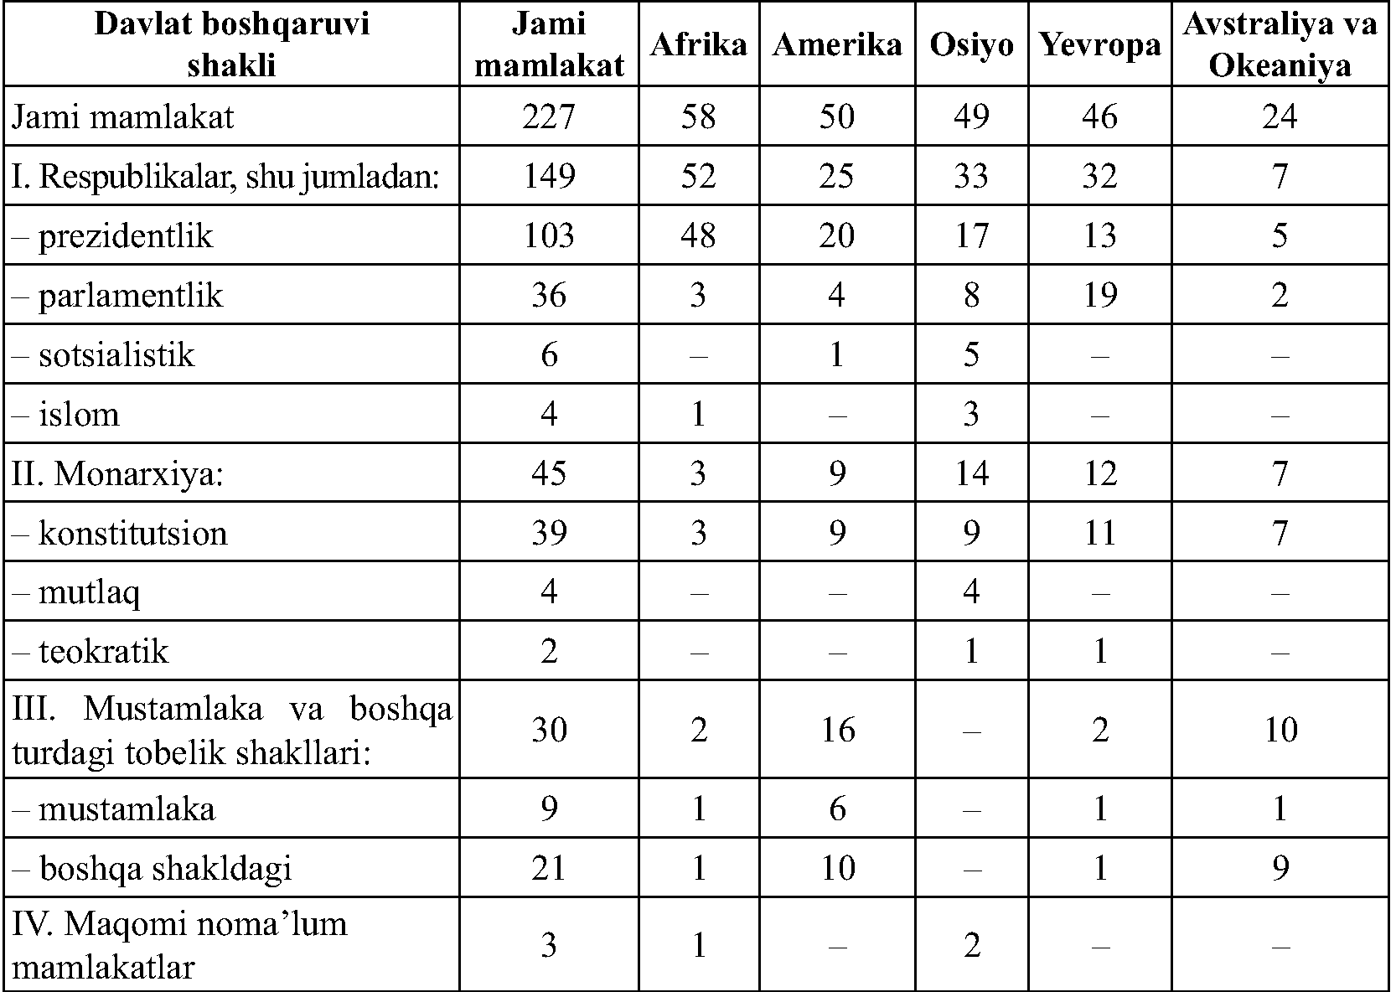

Slide 9
Davlatlarni iqtisodiy daromadlari bo’yicha guruhlash “Jahon Banki Atlasi” metodikasi doirasida guruhlanishi
Past daromadli – 935 AQSH dollaridan kam
O’rtacha daromadli – 936-3705 AQSH dollari doirasida
(10 dan ortiq mamlakatlar)
O’rtachadan yuqori daromadli – 3706-11455 AQSH dollargacha
(41 ta davlat)
Yuqori daromadli – 11456 AQSH dollaridan ortiq
(62 ta davlat)

Slide 10
Jahonning 10 ta rivojlangan mamlakatlarida aholi jon boshi hisobiga yalpi ichki mahsulotning AQSH dollari hisobidagi taqsimlanishi (2012-y)

